Slide 1
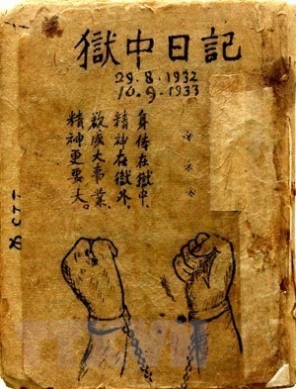
PHIÊN I Quan điểm Hồ Chí Minh về giữ gìn bản sắc văn hóa dân tộc
NHÓM 1
“Vì lẽ sinh tồn cũng như mục đích của cuộc sống, loài người mới sáng tạo và phát minh ra ngôn ngữ, chữ viết, đạo đức, pháp luật, khoa học, tôn giáo, văn học, nghệ thuật, những công cụ cho sinh hoạt hằng ngày về mặc, ăn, ở và các phương thức sử dụng. Toàn bộ những sáng tạo và phát minh đó tức là văn hóa. Văn hóa là sự tổng hợp của mọi phương thức sinh hoạt cùng với biểu hiện của nó mà loài người đã sản sinh ra nhằm thích ứng những nhu cầu đời sống và đòi hỏi của sự sinh tồn".

Slide 2
PHIÊN I Quan điểm Hồ Chí Minh về giữ gìn bản sắc văn hóa dân tộc
NHÓM 1
Mối quan hệ giữa văn hóa với các lĩnh vực khác
VĂN HÓA
CHÍNH TRỊ
KINH TẾ
XÃ HỘI

Slide 3
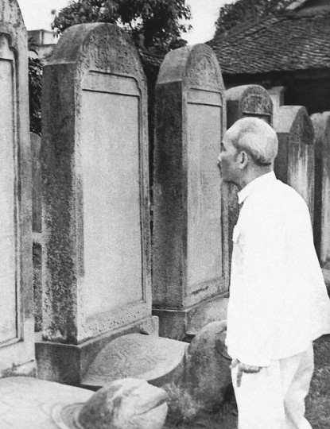
PHIÊN I Quan điểm Hồ Chí Minh về giữ gìn bản sắc văn hóa dân tộc
NHÓM 1
“…Văn hóa Việt Nam ảnh hưởng lẫn nhau của văn hóa Đông phương và Tây phương chung đúc lại... có cái gì tốt ta học lấy để tạo ra một nền văn hóa Việt Nam”.
Chủ tịch Hồ Chí Minh thăm Văn Miếu Quốc Tử Giám, Hà Nội
(ngày 29/01/1960).

Slide 4
PHIÊN I Quan điểm Hồ Chí Minh về giữ gìn bản sắc văn hóa dân tộc
NHÓM 1
Xin trân trọng cảm ơn Thầy và các bạn đã chú ý lắng nghe

